Slide 7
В НОВОПОЛОЦКЕ ЗАРЕГИСТРИРОВАНО КАНДИДАТОВ В ДЕПУТАТЫ
В ПАЛАТУ ПРЕДСТАВИТЕЛЕЙ - 2
В ВИТЕБСКИЙ ОБЛАСТНОЙ СОВЕТ ДЕПУТАТОВ - 10
В НОВОПОЛОЦКИЙ ГОРОДСКОЙ СОВЕТ ДЕПУТАТОВ - 75

Slide 10
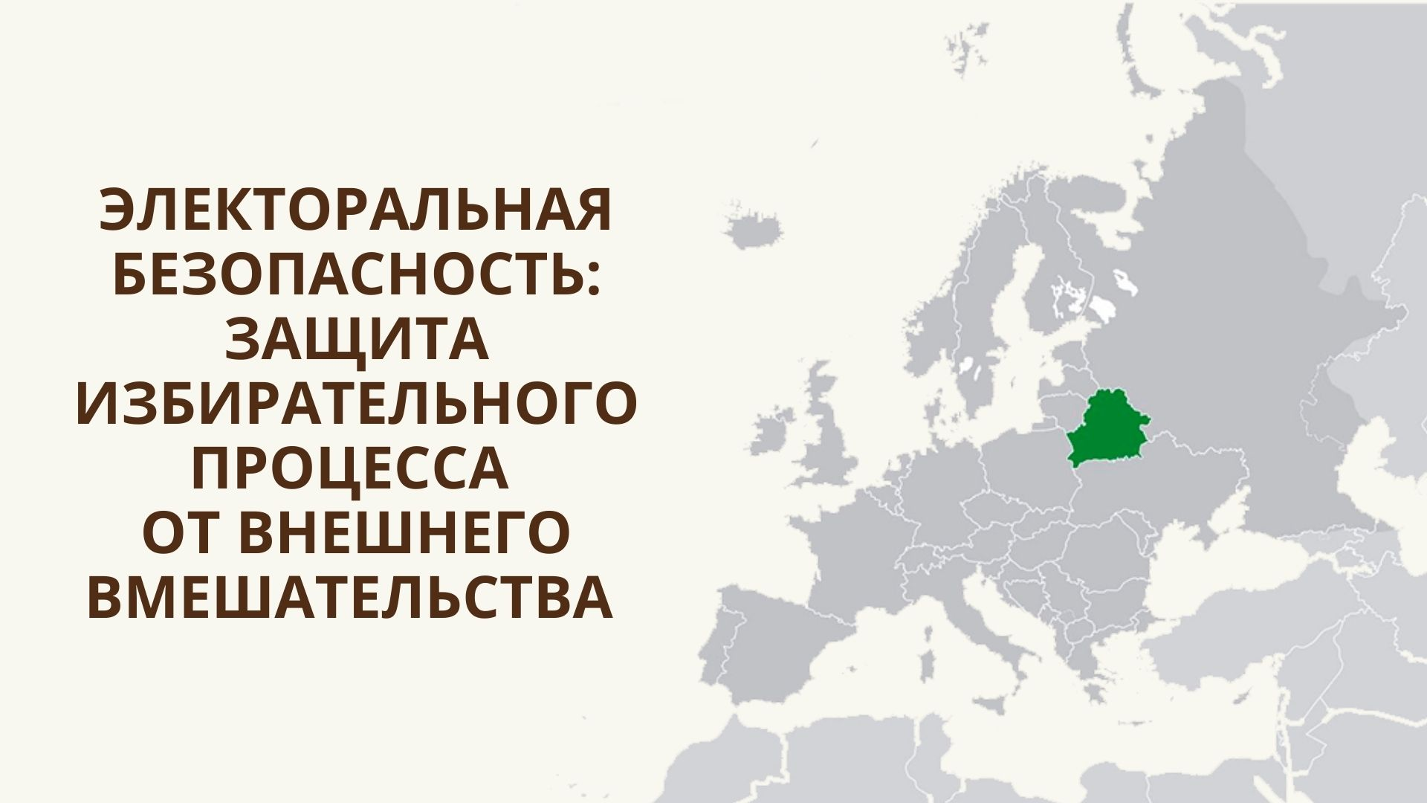

Slide 15
Информация о подготовительных мероприятиях по организации Единого дня голосования в городе Новополоцке
СФОРМИРОВАНО 35 ИЗБИРАТЕЛЬНЫХ ОКРУГОВ И ОПРЕДЕЛЕНЫ ИХ ГРАНИЦЫ
УТВЕРЖДЕНЫ СОСТАВЫ УЧАСТКОВЫХ ИЗБИРАТЕЛЬНЫХ КОМИССИЙ В КОТОРЫЕ ВКЛЮЧЕНО 497 ЧЕЛОВЕК
СРЕДНЯЯ ЧИСЛЕННОСТЬ ИЗБИРАТЕЛЕЙ НА ИЗБИРАТЕЛЬНЫЙ ОКРУГ – 1960 ЧЕЛОВЕК

Slide 16
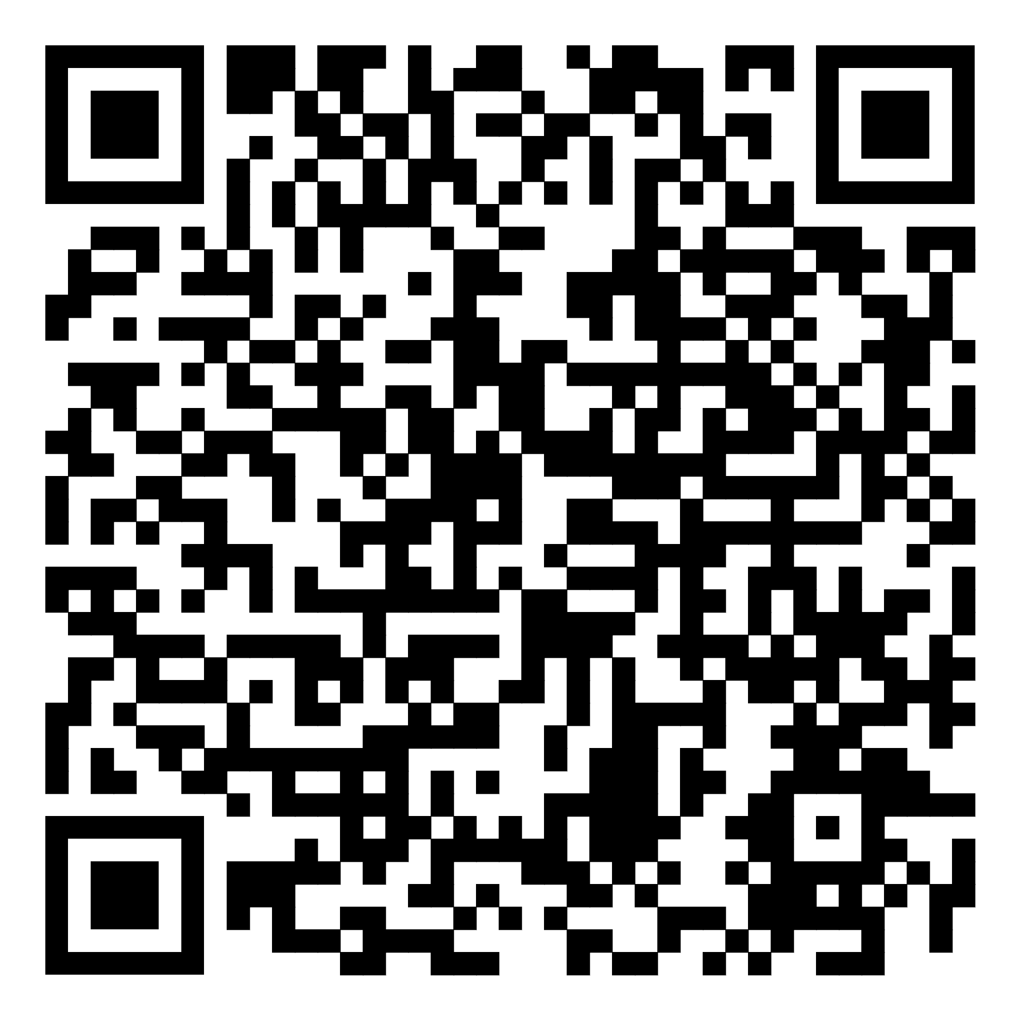
Информация о подготовительных мероприятиях по организации Единого дня голосования в городе Новополоцке

